Slide 1
Використання мультимедіа на веб-сторінках

Slide 2
Розміщення та відтворення на веб-сторінках мультимедійних даних
Завдяки поданню інформації не у вигляді тексту, який потрібно уважно читати, а у формі аудіозаписів та відеозображень, можна скоротити час перегляду.
Завдяки спеціальним модулям, вбудованим у браузер, аудіо- та відеофайли можуть відтворюватися прямо у його вікні.

Slide 3
Формати аудіо- та відеофайлів
Щоб зберегти звук чи відеоряд у файлі, його потрібно закодувати.
Спосіб кодування визначається форматом файлу, а програмний модуль, який здійснює кодування (що, як правило, супроводжується стисканням) та розкодування, називають кодеком. Розглянемо детальніше поширені формати аудіо- та відео файлів.

Slide 4
1) Формати відеофайлів
Формат AVI
Формат AVI (Audio Video Interleaved — аудіо- та відеодані, що чергуються) призначений для записування звуку та рухомих зображень.
AVI-дані можна редагувати, експортувати, стискати, використовуючи програми Adobe Premiere, Adobe After Effects та інші.
AVI-інформація зберігається у файлах із розширенням .avi. Для її відтворення потрібна спеціальна програма, яка входить у комплект поставки деяких браузерів. її можна також встановити додатково.

Slide 5
Формат MOV
Технологія MOV, або QuickTime, призначена для створення, зберігання та відтворення мультимедійних даних.
Вона дає змогу об'єднувати звук, текст, анімацію та відео в одному файлі. MOV- інформація зберігається у файлах із розширенням .mov.
Програмне забезпечення для її відтворення також постачається у комплекті з більшістю браузерів.

Slide 6
Формат MPEG
MPEG (Moving Pictures Experts Group — група експертів з обробки рухомих зображень) розробила стандарт стиснення відео- та аудіоданих.
Для перегляду MPEG-даних за допомогою браузера слід використовувати додатковий модуль.
Формат має кілька версій, від MPEG-1 до MPEG-4. Відео файли цього формату мають розширення .mpeg.

Slide 7
Формат ASF
Формат ASF (Advanced Streaming Format — розширений формат потокових даних) розроблено корпорацією Майкрософт для файлів, що містять потокове аудіо та відео (потокову технологію буде розглянуто нижче).
Файли цього формату зазвичай мають розширення .asf.

Slide 8
2) Формати аудіофайлів
У сучасних умовах для записування і відтворення звуку найчастіше використовують формати WAV, AJFF, MIDI, МРЗ.
Розглянемо деякі з них.

Slide 9
Формат WAV
Формат WAV (Windows Audio) був створений корпорацією Майкрософт і прийнятий як стандарт для звукового супроводу роботи системи і комп'ютерних ігор.
WAV-дані зберігаються у файлах із розширенням .wav у нестиснутому вигляді. Ці файли містять інформацію про кількість доріжок, режим (моно або стерео), швидкість запису.

Slide 10
Формат AIFF
AIFF (Audio Interchange File Format — формат обміну аудіоданими) — це популярний формат платформи Macintosh, його також використовують для запису аудіоінформації на компакт-диск.
Дані AIFF-формату зберігаються у файлах із розширенням .aif, де міститься також інформація про моно- чи стереорежим, швидкість запису.

Slide 11
Формат МРЗ
Формат МРЗ (MPEG-1 Audio Layer-3) має високий ступінь стискання даних і дає змогу створювати файли невеликого розміру (вони мають розширення .mрЗ).
Завдяки цій властивості МРЗ сьогодні є найпоширенішим форматом зберігання аудіозаписів у Інтернеті.

Slide 12
Технології та засоби відтворення мультимедіа
Комп'ютера повинен бути обладнаний звуковою картою та колонками.
Процес відтворення має низку особливостей:
  Файли більшості форматів починають відтворюватись лише після завершення їх завантаження.
  Є й інший спосіб передавання та відтворення файлів мультимедіа — у режимі реального часу. Таку технологію називають потоковою. Інформацію можна отримувати безпосередньо від джерела даних, зокрема з відеокамери або файлу на сервері. Дані відтворюються в міру їхнього надходження, копія на жорсткому диску комп'ютера користувача не створюється. Передавання потокових мультимедійних даних схоже на трансляцію телевізійних та радіопередач: користувач може приймати одну передачу, потім переключитися на інший канал або взагалі припинити приймання.

Slide 13
Приймання потокових мультимедійних даних має кілька переваг порівняно зі звичайним завантаженням файлів з веб-сервера.
  Негайне відтворення. У разі приймання інформації в потоковому режимі фрагмент даних відтворюється відразу після його отримання.
  Можливість передавання поточних подій. Передавання даних у потоковому режимі зручно використовувати, наприклад, для новин або репортажів зі спортивних змагань.
  Можливість передавання великих обсягів даних. У потоковому передаванні даних не діють обмеження на довжину файлу, що передається.
Однак у цьому випадку копії мультимедійного файлу на комп'ютері створено не буде, і для його повторного відтворення потрібно знову зв'язуватися з відповідним веб-сервером.

Slide 14
Потокові технології
RealAudio/Video — це технологія потокового передавання аудіо- та відеоінформації, розроблена компанією Progressive Networks.
Для відтворення даних необхідний додатковий програмний модуль RealPlayer. Файли, призначені для обробки засобами RealAudio/Video, мають розширення .ra, .ram, .rm, .rmm, .rmd.
QuickTime Streaming Server — підтримує потокове передавання відео, аудіо, тексту та MIDI-інформації.
Windows Media Server — це комплект цифрових компонентів для підтримування роботи з мультимедійними даними, що надає користувачам повний набір засобів для роботи з мультимедіа. Вони забезпечують відтворення аудіоінформації, що записана на компакт-диску, дають змогу працювати з аудіо- та відеоданими, які розташовані на веб-сервері, підтримують завантаження таких даних у потоковому режимі, надають низку додаткових можливостей. Окрім формату Windows Media ця технологія підтримує формати WAV, AVI, MIDI, MPEG, VOD, AIFF, MPS.

Slide 15


Програвач Windows Media
Однією з найпопулярніших програм відтворення мультимедійних даних є Програвач Windows Media (Windows Media Player).
Це універсальний програвач для прослуховування аудіо- та перегляду відео файлів більшості популярних форматів. Файли можуть міститися як на комп'ютері чи компакт-дисках, так і на веб-сторінках.
Як і у вікнах більшості Windows-програм, у вікні програвача Windows Media є меню, область відображення, панелі задач та керування, рядок стану.

Slide 16
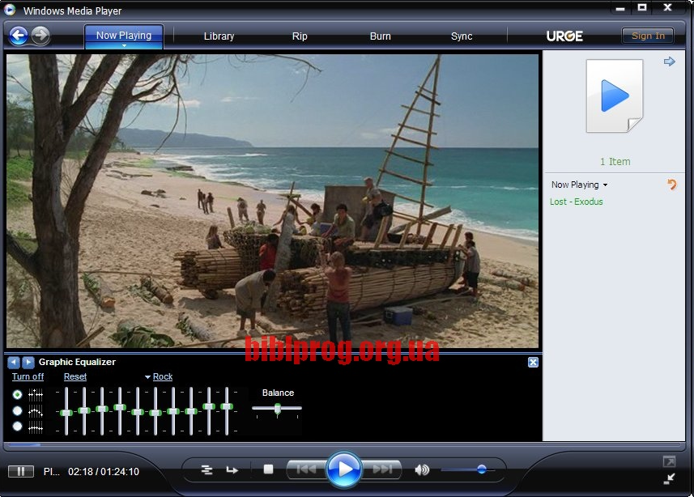
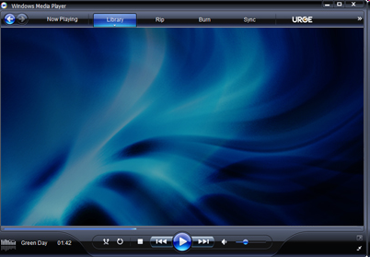

Slide 17
Використання мультимедіа на веб-сторінках
Internet Explorer може завантажувати та відтворювати фоновий звук, для прослуховування якого не потрібно виконувати жодних дій. Звук зберігається у файлі.
Для вставлення фонового звуку використовують тег такого формату:
<BGSOUND SRC="URL звукового файлу" LOOP=кількість відтворень>
Атрибут LOOP може набувати значень:
  t r u e — повторення звуку доти, доки сторінка відображається
  на екрані;
  f a l s e — відтворення звукового файлу один раз;
  число — кількість відтворень.
Наприклад: <BGSOUND SRC="fonzvuk.au" LOOP=3>.

Slide 18
У HTML-документах можна також використовувати посилання на звукові та відеофайли, які відтворюватимуться лише у разі вибору цих посилань. Окрім цього, є спеціальний тег для розміщення панелі програвача на сторінці відразу після її завантаження у браузер.
Однак слід пам'ятати, що мультимедійні файли можуть бути великими за обсягом, потребувати багато часу для завантаження, тому бажано повідомляти відвідувачів про розміри аудіо- та відео-записів, щоб вони вирішили, чи варто витрачати свій час.

Slide 19
Розміщення посилання на аудіо- та відеофайли
Якщо, наприклад, у поточній папці є файл кліпу school.avi, то посилання на нього можна задати так:
<А HREF="school.avi">Biдeoклiп про школу (600 К)</А>
Після клацання мишею гіперпосилання та надання дозволу на відкривання файлу з'явиться вікно програвача для відтворення цього відеокліпу.

Slide 20
Атрибут DYNSRC тегу <IMG> дає змогу вбудовувати відео у такий спосіб:
на веб-сторінці міститься картинка, після наведення на яку вказівника миші починається відтворення відеокліпу.
Ось зразок такого тегу:
<IMG SRC = " l . j p g " DYNSRC="video.avi" START=MOUSEOVER L00P=7>

Slide 21
Розглянемо приклад розміщення звукового файлу audio.wav за допомогою тегу <EMBED>, який дає змогу розмістити на веб-сторінці спеціальну панель програвача мультимедійних файлів.
Для цього використовують теги
<EMBED SRC=. . .></EMBED>,
наприклад, так:
<EMBED SRC="audio.wav"></EMBED>
Файл audio.wav у цьому прикладі має бути збережений у поточній папці (тій самій, що й HTML-документ).

Slide 22
Тег <EMBED>
Тег <EMBED> може мати такі атрибути:
  SRC (значення — URL-адреса) — адреса кліпу;
  ALIGN (набуває значень left , right, top, middle, bottom) — вирівнювання панелі програвача щодо тексту;
  WIDTH (у пікселах) — ширина програвача;
  HEIGHT (у пікселах) — висота програвача;
  AUTOSTART (набуває значень true або false) — настроювання автоматичного запуску після завантаження;
  REPEAT (значення true або false) — настроювання повторного програвання;
  PLAY_LOOP — кількість повторень;
  HIDDEN (значення true або false) — показати або приховати панель.

Slide 23
Приклад використання тегу <EMBED>:
<EMBED SRC="filename.avi" WIDTH="300" HEIGHT="160" AUTOSTART="true" REPEAT="false" ALIGN="left"></EMBED>
Ha рис. показано веб-сторінку, яка містить вбудовану в такий спосіб панель програвача.

Slide 24
Тег <OBJECT>
Інший спосіб розміщення мультимедійного об'єкта на сторінці — це застосування більш універсального тегу <OBJECT>.
Наприклад:
<OBJECT DATA="pryklad.rap3" TYPE="audio/wav"></OBJECT>

Slide 25
Атрибут DATA задає URL-адресу відтворюваного файлу, атрибут TYPE визначає його формат.
Для тегу <OBJECT> можна використовувати ще такі атрибути:
  ALIGN — вирівнювання відносно тексту;
  WIDTH — ширина;
  HEIGHT — висота;
  HSPACE — відступ по горизонталі;
  VSPACE — відступ по вертикалі.
Як і в попередньому прикладі, об'єкт можна бачити на екрані зазвичай у вигляді вбудованого програвача з елементами керування.

Slide 26
Можна також вкладати кілька елементів <OBJECT> один в один.
Це приведе до такого результату: якщо у браузері є засіб для перегляду зовнішнього об'єкта, то саме він і буде відображатися, а якщо ні — браузер спробує відобразити внутрішній об'єкт і т. д.
Наприклад, можна написати так:
<OBJECT DATA="l.mpg" TYPE="video/x-mpeg">
<OBJECT DATA="2.aiff" TYPE="audio/x-aiff">
<OBJECT DATA="3.tiff" TYPE="image/tiff">
<OBJECT DATA="4.gif" TYPE="image/gif"> Кліп </OBJECT>
</OBJECT>
</OBJECT>
</OBJECT>

Slide 27
У цьому прикладі браузер спочатку спробує відтворити відеокліп (файл у форматі MPEG).
Якщо ця спроба буде вдалою, то все, що міститься всередині зовнішнього тегу <OBJECT>, браузер зігнорує, а якщо ні — спробує відтворити файл у форматі AIFF.
Якщо відсутній модуль відтворення і для цього файлу, буде спроба відтворити малюнок у форматі TIFF, а в разі невдачі — зображення формату GIF. Зрештою залишиться просто текст: ≪Кліп≫.

Slide 28
У тегу <OBJECT> можна задати атрибут STANDBY, значення якого (текстовий рядок) відображатиметься на екрані доти, доки не завантажиться весь об'єкт.
Наприклад, доцільно написати так:
<OBJECT DATA="l.wav" TYPE="audio/wav" STANDBY="Iдe завантаження. Зачекайте.">
Якщо файл 1.wav має великий розмір, відвідувач побачить повідомлення про те, що відбувається завантаження.

Slide 29
HTML5
Тег <VIDEO>
Описание
Добавляет, воспроизводит и управляет настройками видеоролика на веб-странице. Путь к файлу задается через атрибут src или вложенный тег <source>.
Синтаксис
<video>
<source src="URL">
</video>
Закрывающий тег
Обязателен

Slide 30
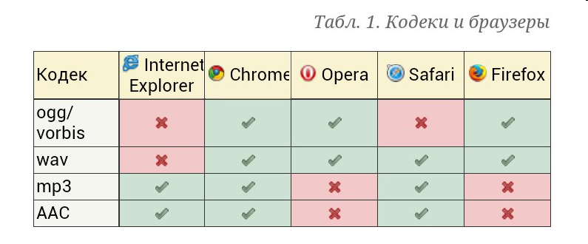
Для универсального воспроизведения в указанных браузерах видео кодируют с помощью разных кодеков и добавляют файлы одновременно.

Slide 31
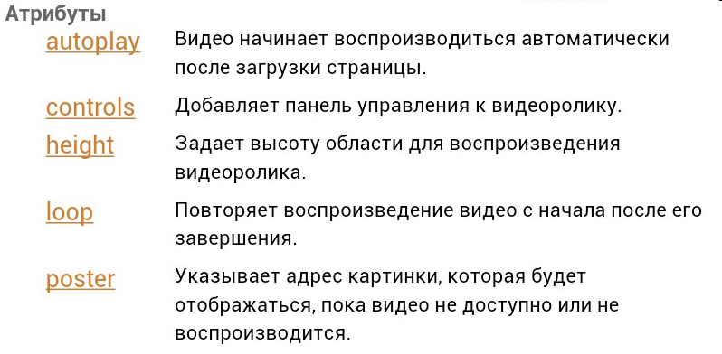

Slide 32
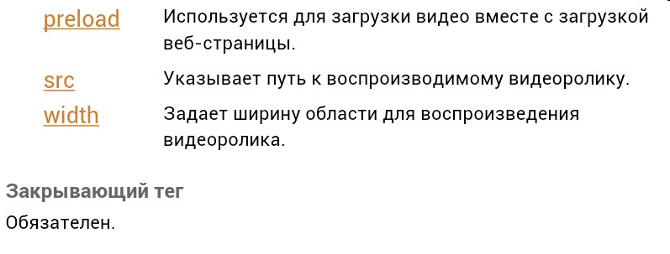

Slide 33
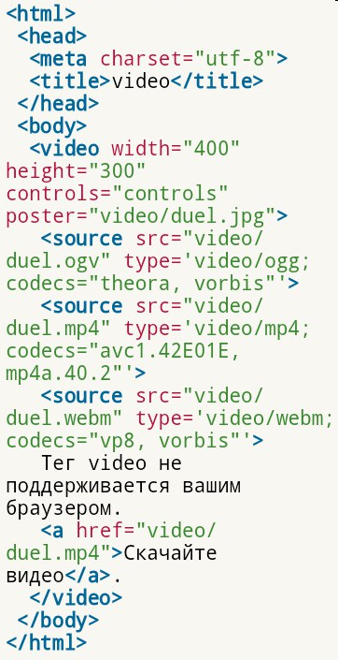
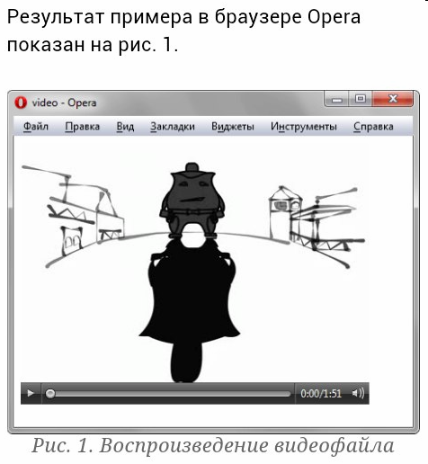
Пример

Slide 34
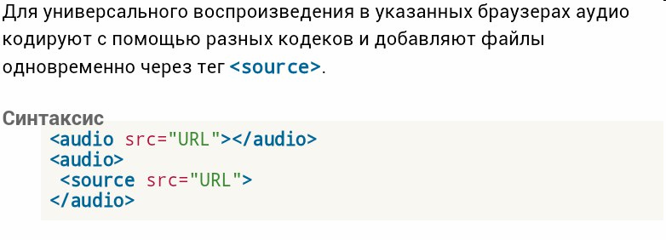
Тег <AUDIO>

Slide 35
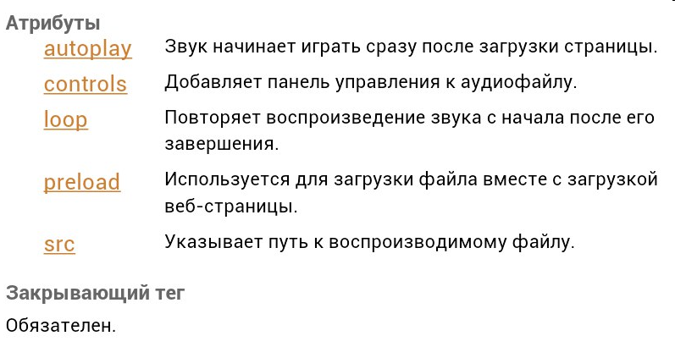

Slide 36
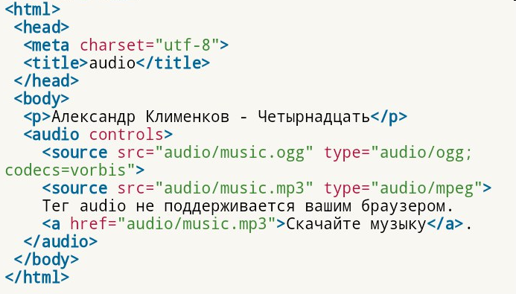
Пример

Slide 37
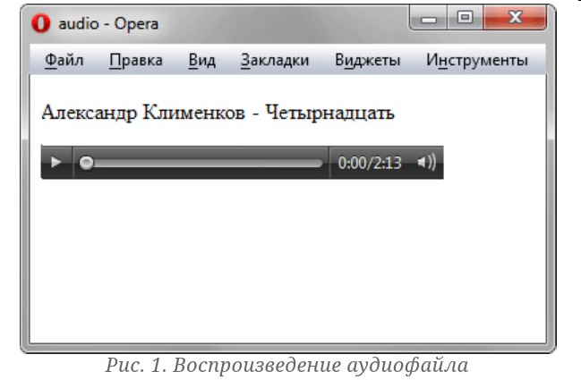
Браузеры Управление воспроизведением аудио различается между браузерами по своему виду, но основные элементы совпадают. Это кнопка воспроизведения/паузы, длина трека, прошедшее и суммарное время звучания, а также уровень громкости.

